Slide 1
FKB CAMPUS · FIRMENKUNDENAKADEMIE · VA11
Einheiten und Geldwäscheprävention
Kreditnehmer-/Betreuungseinheiten, wirtschaftlich Berechtigter und Sorgfaltspflichten nach GwG
KOMPETENZFELD
KOMPETENZSTUFE
VERSION
K-A06 Neugeschäft & gesetzliche Sorgfaltspflichten
Eigenständige Assistenz
v0.1
FKB Campus · 2026
Trainer-Präsentation

Slide 2
ÜBERBLICK · VA11
Worum geht es heute
Mehrere Firmenkunden eines Inhabers sind oft mehr als Einzelengagements – aufsichtsrechtlich können sie eine Kreditnehmereinheit bilden, und hinter jeder juristischen Person steht ein wirtschaftlich Berechtigter, der identifiziert werden muss.
In diesem Modul lernen Sie, Beteiligungsstrukturen zu lesen, Einheiten regelkonform zu bilden, den wirtschaftlich Berechtigten über Beteiligungsketten zu ermitteln und Verdachtsmomente nach GwG zu erkennen und richtig zu eskalieren – ohne selbst Entscheidungen zu treffen, die dem Geldwäschebeauftragten vorbehalten sind.
FKB Campus · VA11

Slide 3
LERNZIELE · VA11
Was Sie heute mitnehmen
▸ Kreditnehmereinheiten nach § 19 Abs. 2 KWG aus einer vorgegebenen Beteiligungsstruktur ableiten
▸ Kreditnehmereinheit und Betreuungseinheit anhand ihrer Zwecke unterscheiden
▸ Den wirtschaftlich Berechtigten einer Gesellschaft über mehrstufige Beteiligungsketten ermitteln
▸ Typische Verdachtsmomente im Firmenkundeninnendienst analysieren und den korrekten Eskalationsweg einleiten
FKB Campus · VA11

Slide 4
AGENDA · VA11
So läuft das Modul
00:00–00:05 Begrüßung & Orientierung · Plenum
00:05–00:20 Theorie-Input 1: Kreditnehmereinheit · Kurzvortrag + Flipchart-Entwicklung
00:20–00:30 Theorie-Input 2: Wirtschaftlich Berechtigter · Kurzvortrag + Rechenbeispiel
00:30–00:40 Theorie-Input 3: Geldwäscheprävention · Kurzvortrag + Plenum-Frage
00:40–00:45 Fallübergabe · Plenum
00:45–01:00 AB-1 & AB-2 Einzelarbeit · Einzelarbeit
01:00–01:10 Plenumsbesprechung AB-1/AB-2 · Moderierte Diskussion
01:10–01:20 AB-3 & AB-4 · Einzel-/Partnerarbeit + Plenum
01:20–01:25 Prüfkarte AB-5 & Transfer · Plenum
01:25–01:30 Abschluss · Plenum
FKB Campus · VA11
Notes:
Agenda aus dem Ablaufplan (Sektion 3.1). Timing und Pausen siehe Trainerhandbuch.

Slide 5
00:05–00:30
Theorie-Input 1 & 2
Kreditnehmereinheit bilden und den wirtschaftlich Berechtigten durchrechnen.
FKB Campus · VA11
Notes:
Organigramm am Flipchart schrittweise aufbauen. Aktivierende Frage: „Was passiert, wenn wir eine Beteiligungsgesellschaft vergessen?" Ketten-Beispiel an der Tafel vorrechnen.

Slide 6
VA11 · INHALT
Einheit und wirtschaftlich Berechtigter
→ Mehrere Firmenkunden eines Inhabers sind oft mehr als Einzelengagements – aufsichtsrechtlich können sie eine Kreditnehmereinheit bilden.
KREDITNEHMEREINHEIT (§ 19 ABS. 2 KWG)
▸ Zwei Tatbestände: Beherrschung oder wirtschaftliche Abhängigkeit – greift einer, gehören die Gesellschaften in eine Einheit.
▸ Großkredit ab 10 % der anrechenbaren Eigenmittel (Art. 392 CRR); Meldepflichten aggregieren über die Einheit.
WIRTSCHAFTLICH BERECHTIGTER (§ 3 ABS. 2 GWG)
▸ Schwelle über 25 %; Ketten durchrechnen (z. B. 80 % × 70 % = 56 %). Transparenzregister abgleichen, Unstimmigkeit nach § 23a GwG melden.
FKB Campus · VA11
Notes:
Fehlerhaft gebildete Einheiten sind ein wiederkehrender Prüfungsbefund: zu eng = Großkreditgrenze unerkannt überschritten; zu weit = Kreditspielräume blockiert.

Slide 7
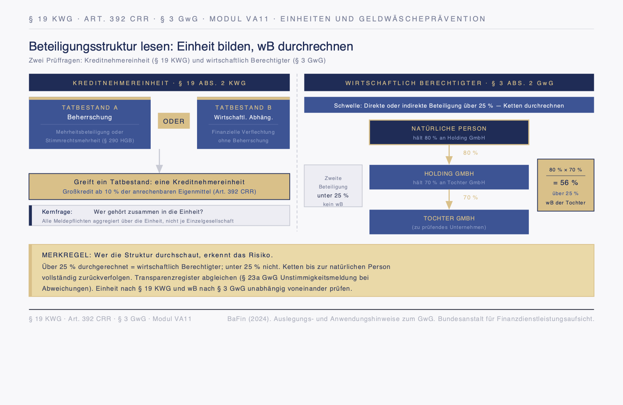
VA11 · SCHAUBILD
Beteiligungsstruktur lesen: Einheit bilden, wB durchrechnen
FKB Campus · VA11
Schaubild

Slide 8
00:30–00:40
Theorie-Input 3
Verdachtsmomente erkennen und den Eskalationsweg sicher einhalten.
FKB Campus · VA11

Slide 9
VA11 · INHALT
Geldwäscheprävention: erkennen und melden
→ Die Assistenz erkennt und meldet – sie entscheidet nicht. Wer dokumentiert und eskaliert, ist abgesichert.
▸ Der Innendienst ist der erste Kontaktpunkt, an dem Unstimmigkeiten und ungewöhnliche Muster sichtbar werden.
▸ Bei Verdacht: schriftlich dokumentieren, nichts am Ablauf ändern, unverzüglich den Geldwäschebeauftragten informieren.
▸ Tipping-off-Verbot (§ 47 GwG): den Kunden nicht auf den Verdacht ansprechen. Die Sorgfaltspflicht ist nicht ermessensabhängig.
FKB Campus · VA11
Notes:
Die Meldung an die FIU (§ 43 GwG) macht der Geldwäschebeauftragte, nicht die Assistenz. Liegen Verdachtsmerkmale vor, ist die Meldung verpflichtend – unabhängig von Kundenwert oder Beraterwunsch (BaFin AuA).

Slide 10
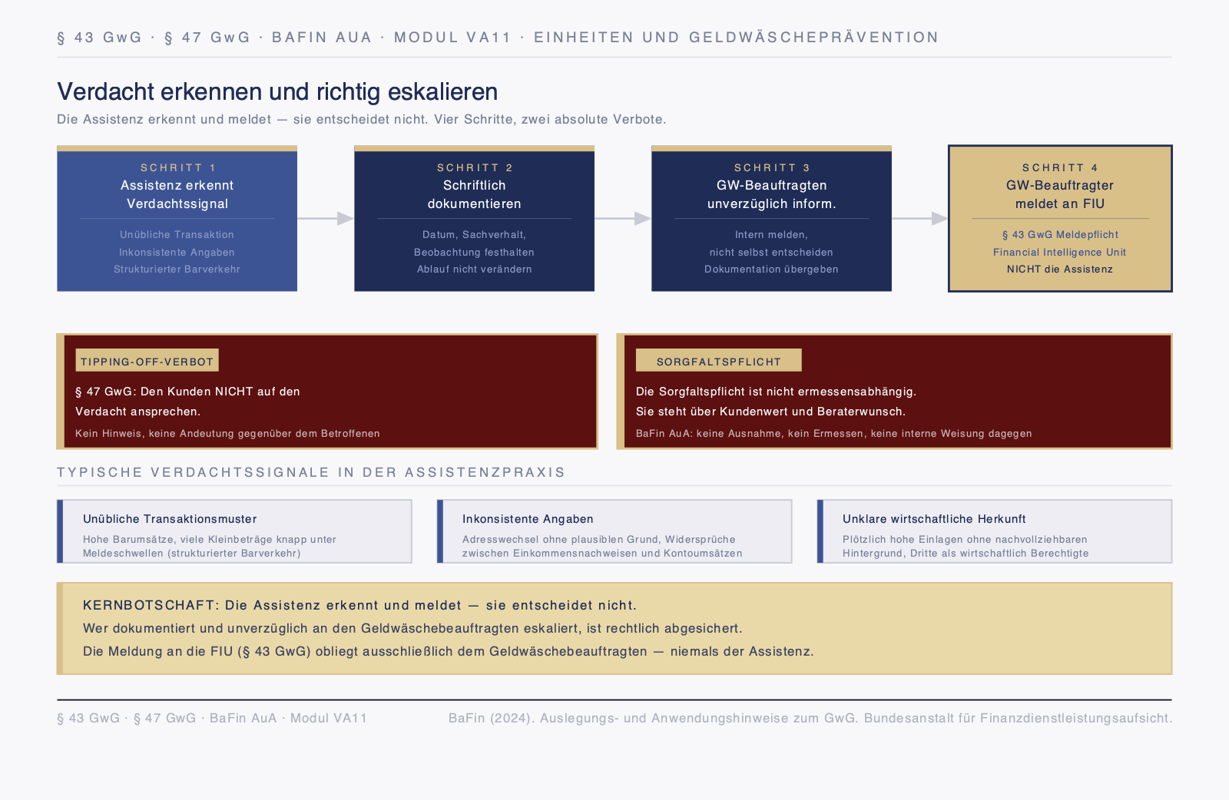
VA11 · SCHAUBILD
Verdacht erkennen und richtig eskalieren
FKB Campus · VA11
Schaubild

Slide 11
00:40–01:20
Fallübergabe & Fallarbeit
Muster Holding GmbH – Einheit bilden, wB ermitteln, Verdacht prüfen.
FKB Campus · VA11

Slide 12
VA11 · INHALT
Praxisfall: Beteiligungsstruktur Muster Holding
DER FALL
▸ Fünf Gesellschaften und zwei natürliche Personen bilden eine mehrstufige Beteiligungsstruktur.
▸ Sie erhalten das Organigramm mit den Beteiligungsquoten – und zwei Verdachtsszenarien.
IHRE AUFGABE
▸ Bilden Sie die Kreditnehmereinheit, ermitteln Sie den wirtschaftlich Berechtigten und bewerten Sie die Verdachtsszenarien.
FKB Campus · VA11
Notes:
Kernpunkt: die Muster Spedition GmbH steht unter zwei Einbeziehungsgründen. Rechenweg der wB-Kette gemeinsam vorführen. Taschenrechner bereitstellen.

Slide 13
VA11 · INHALT
Handlungsempfehlung: Struktur, Verdacht, Standhaftigkeit
→ Wenn mehrere Gesellschaften eines Inhabers im Bestand geführt werden — dann mit dem Berater die Kreditnehmereinheit nach § 19 Abs. 2 KWG klären und alle Engagements unter derselben Einheit erfassen.
→ Wenn ein Verdachtsmoment wahrgenommen wird — dann dokumentieren, nichts ändern, den Geldwäschebeauftragten informieren und den Kunden NICHT ansprechen (Tipping-off).
→ Wenn der Berater Druck macht, trotz Verdacht „einfach durchzuführen" — dann freundlich, aber bestimmt auf Rücksprache mit dem Geldwäschebeauftragten bestehen; im Zweifel die Teamleitung hinzuziehen.
FKB Campus · VA11
Notes:
Die GwG-Sorgfaltspflicht steht über dem Berater-Wunsch und ist nicht ermessensabhängig. Die Verantwortung der Assistenz ist abgesichert, wenn sie dokumentiert und eskaliert.

Slide 14
VA11 · ARBEITSBLATT
Praxisfall bearbeiten: Einheit, wB, Verdacht
▸ Bilden Sie die Kreditnehmereinheit aus dem Organigramm (AB-1).
▸ Ermitteln Sie den wirtschaftlich Berechtigten durch Durchrechnen der Ketten (AB-2).
▸ Ordnen Sie Kreditnehmereinheit und Betreuungseinheit korrekt zu (AB-3).
▸ Analysieren Sie die Verdachtsszenarien A und B (AB-4) – Prüfkarte AB-5 als Werkzeug.
→ Bearbeitung im Teilnehmer-Workbook (Arbeitsblatt mit Ausfüllfeldern)
FKB Campus · VA11
Notes:
AB-1/AB-2 Musterlösung (Trainer-Version)
Muster Spedition GmbH steht unter zwei Einbeziehungsgründen. wB-Kette über die Holding durchrechnen (über 25 % = wB).
Trainer-Hinweis: das Tipping-off-Verbot an Szenario A explizit herausarbeiten – der Kunde darf nicht gewarnt werden.

Slide 15
VA11 · INHALT
Prinzip dieses Moduls
→ Wer die Struktur durchschaut, erkennt das Risiko.
▸ Kreditnehmereinheit und wirtschaftlich Berechtigten über Beteiligungsketten zu ermitteln ist die Grundlage jeder rechtssicheren Entscheidung.
FKB Campus · VA11
Notes:
Drei Kernbotschaften: Einheit bilden, wB ermitteln, Verdacht melden. VA11 schließt das Kompetenzfeld K-A06 ab.

Slide 16
VA11 · INHALT
Reflexionsfragen
▸ Welche Beteiligungsstruktur in Ihrem Bestand haben Sie noch nie vollständig durchgerechnet?
▸ Woran würden Sie im Alltag einen meldepflichtigen Verdachtsmoment erkennen?
▸ Wie reagieren Sie, wenn ein Berater Sie bittet, einen Vorgang trotz Ihrer Bedenken „einfach zu machen"?
FKB Campus · VA11
Notes:
Reflexionsfrage 3 im Plenum. Prüfkarte AB-5 übergeben, Evaluation austeilen.

